Slide 1
Претензионные письма. Исковые заявления
Преподаватель
Дембицкая Е.В.

Slide 2
План
1.Что такое претензионное письмо?
2.Причины претензий.
3.Правила оформления претензионных писем.
4.Сроки и порядок ответа на письмо претензию.
5.Образец претензионного письма.
6.Исковое заявление.
7.Виды исковых заявлений.
8-10.Структура искового заявления
11.Реквизиты искового заявления.
12.Формуляр искового заявления
13.Заполненный образец иска.

Slide 3
Что такое претензионное письмо.
Претензионное письмо (рекламация) - документ, в котором содержится претензия партнеру (продавцу, компании, оказывающей услуги) за неисполнение (или некачественное исполнение) условий договора (продажи, обслуживания).

Slide 4
Причины претензии.
взыскание недоимки по налогам, сборам и страховым взносам;
споры о расторжении договоров аренды и найма;
споры по договорам ОСАГО; проблемы, связанные с доставкой груза или пассажиров всеми видами транспорта;
проблемы, связанных с туризмом;
защита исключительных прав.

Slide 5
Правила оформления претензионных писем
Шапка документа — здесь прописываются реквизиты адресата (ФИО, адрес местонахождения, наименование компании, контактные сведения), а также данные заявителя (ФИО, номер телефона и адрес регистрации). Если отправителем рекламации является юридическое лицо, в шапке документа с правой стороны указываются регистрационные сведения данного экземпляра исходящей корреспонденции.
Основная часть сведений раскрывается в нескольких аспектах: 44 фз
описательный блок — детализация хронологии сделки и ключевых моментов, связанных с заключением договоренностей;
декларация нарушений — здесь, ссылаясь на действующее соглашение, а также нормативные акты, заявитель должен прописать факты невыполнения обязательств контрагентом;
блок требований — перечень притязаний стороны, потерпевшей убытки, а также сроки их реализации. В данной части заявитель также ссылается на право обращения в суд в случае их игнорирования.
В претензии также дается перечень документов, которыми подкрепляются заявленные сведения и связанные с ними требования: фото- и видеоматериалы, показания свидетелей, заключения экспертов и пр.

Slide 6
Сроки и порядок ответа на письмо претензию
В течение указанного в договоре периода контрагент обязуется принять к рассмотрению такую рекламацию и подготовить по ней ответ. В случае отсутствия ответа в течение конкретного срока (к примеру, 14 дней, 30 дней), претензионное письмо считается принятым автоматически, а значит — пострадавшая сторона имеет полное право на обращение в судебную инстанцию.
В большинстве случаев после получения официального отказного письма пострадавшая сторона инициирует разбирательства с требованием возмещения убытков посредством искового заявления в арбитражный суд

Slide 7
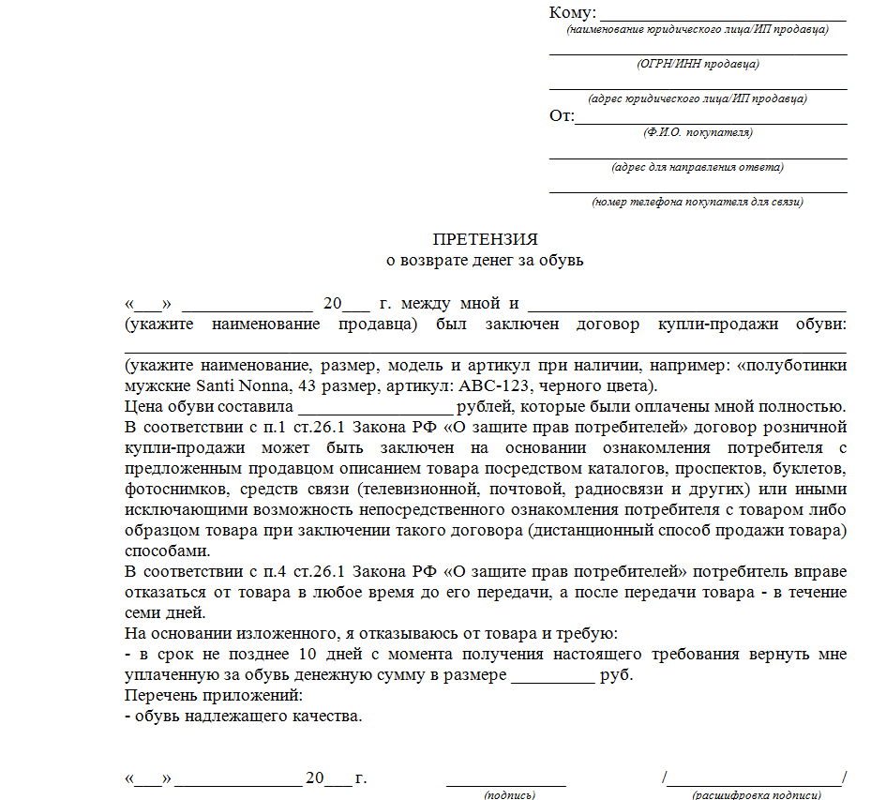
Образец письма претензии.

Slide 8
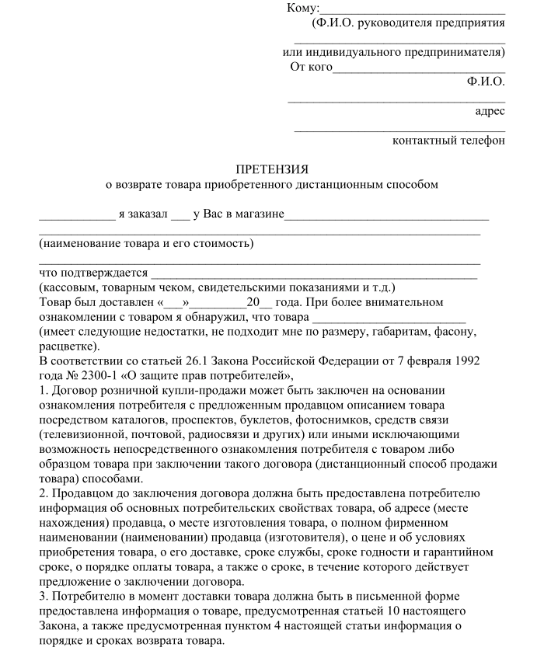
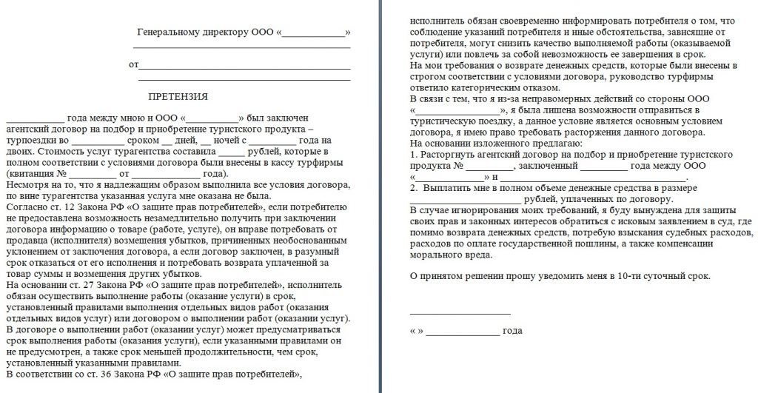

Slide 9
Исковое заявление
Исково́е заявление — документ, внешняя форма выражения иска. Форма и содержание устанавливаются в статьях 131 и 132 Гражданского процессуального Кодекса РФ: наименования суда, в который подаётся заявление; наименование истца, его место жительства или, если истцом является организация.
Исковое заявление подается в суд в письменной форме. Оно может быть подано на личном приеме у судьи, через канцелярию суда либо путем направления его по почте в суд.

Slide 10
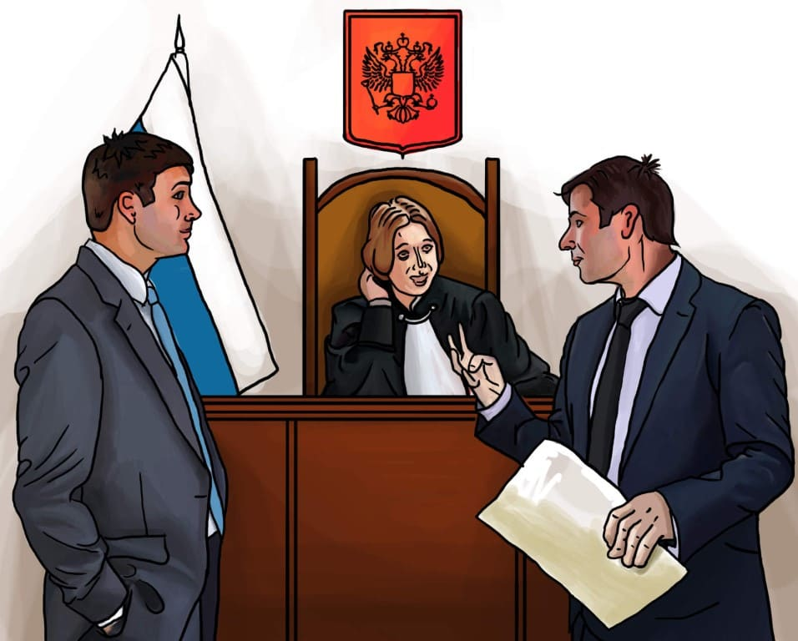
Виды исковых заявлений
1. Исковые заявления о признании
Иск о признании – иск, направленный на подтверждение судом существования или отсутствия определенного правоотношения.
2. Исковые заявления о присуждении
Иск о присуждении – это иск, направленный на принудительное исполнение подтвержденной судом обязанности ответчика(передать денежные суммы, имущество, освободить жилое помещение, земельный участок)
3.Исковые заявления о преобразовании
Иск о преобразовании – это иск, направленный на прекращение, изменение, либо на возникновение нового материального правоотношения.

Slide 11
Структура искового заявления
1. Вводная часть искового заявления - в правом верхнем углу вводной части
заявления указывается:
· наименование суда первой инстанции, в который подается заявление, т.е. мировому судье какого судебного участка, какому районному (областному, военному и т.д.) суду оно адресуется;
· приводятся Ф.И.О. и место жительства (почтовый адрес) истца-гражданина. При подаче заявления организацией указываются ее организационно-правовая форма, фирменное наименование и место нахождения. При подаче искового заявления несколькими истцами соответствующие сведения приводятся в каждом из них. Могут быть указаны также номера телефонов, факсов, адреса электронной почты истца (истцов);
· соответствующие сведения указываются и об ответчике (ответчиках); третьих лиц;

Slide 12
Структура искового заявления
Мотивировочная часть искового заявления - излагается в произвольной форме, но обязательно должна содержать указание на то, в чем заключается нарушение или угроза нарушения прав, свобод или охраняемых законом интересов истца.
Истец должен сослаться на обстоятельства, на которых основывает свой иск, а также привести доказательства, подтверждающие эти обстоятельства.
Истец должен сослаться на законы и иные нормативные акты, которые суд, по его мнению, должен будет применить при рассмотрении гражданского дела.

Slide 13
Структура искового заявления
3. Просительная часть искового заявления - содержит просьбу истца удовлетворить его требования. В ней указываются и способ защиты нарушенного или оспариваемого права, например: признать право собственности, взыскать определенную сумму денег, не чинить препятствий в пользовании имуществом и т.д. Здесь может быть сформулирована просьба истца, например, об истребовании доказательств; об обеспечении иска и т.д.
Приложения к исковому заявлению - здесь указывается перечень прилагаемых к исковому заявлению документов.

Slide 14
Реквизиты искового заявления
Реквизиты искового заявления:
1. Наименование арбитража.
2. Наименование и адреса спорящих организаций.
3. Наименование министерств или ведомств, в систему которых входят спорящие организации.
4. Изложение сущности спора и обстоятельств, служащих основанием для иска.
5. Ссылки на нормативные акты и доказательства, подтверждающие изложение обстоятельств.
6. Требования истца.
7. Причины возражения другой стороны.
8. Сумма иска.
9. Дата подачи заявления и подпись руководителя.
В конце искового заявления указывается приложение: перечень документов, прилагаемых к заявлению. Для отдельных категорий споров перечень документов, подлежащих представлению в арбитраж, указывается в инструктивных письмах. Исковое заявление направляется заказной корреспонденцией в адрес Арбитражного суда или передаётся непосредственно в канцелярию суда.

Slide 15
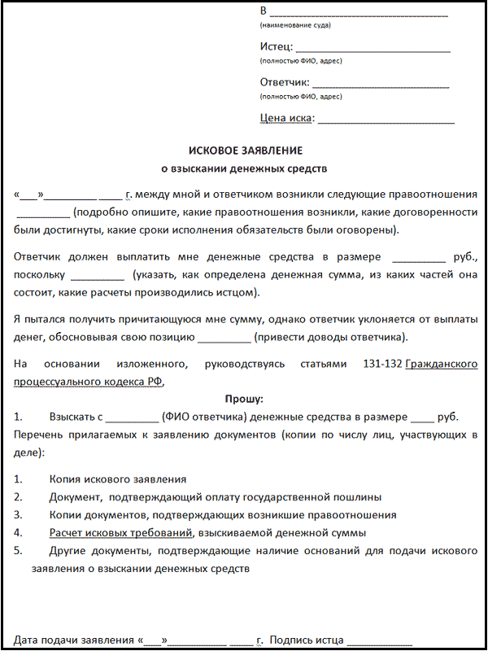
Формуляр искового заявления

Slide 16
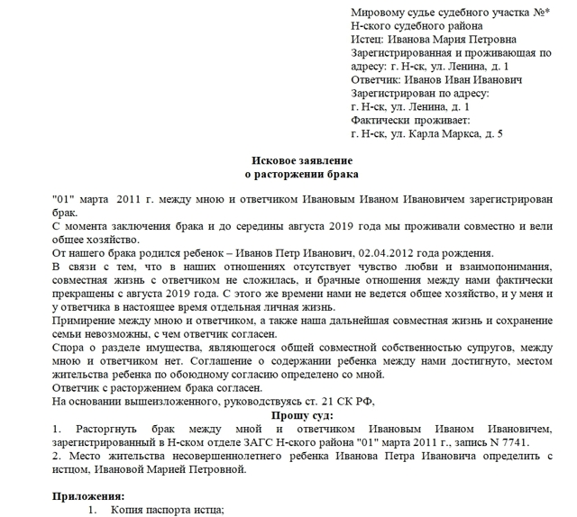
Заполненный образец

